Slide 1
Tchaj-ťi
Fyzioterapie Klára šoltés mertová
fsps, muni soltes.mertova@fsps.muni.cz

Slide 2
Tchaj-ťi
https://www.youtube.com/watch?v=4c-ywGdAiAo

Slide 3
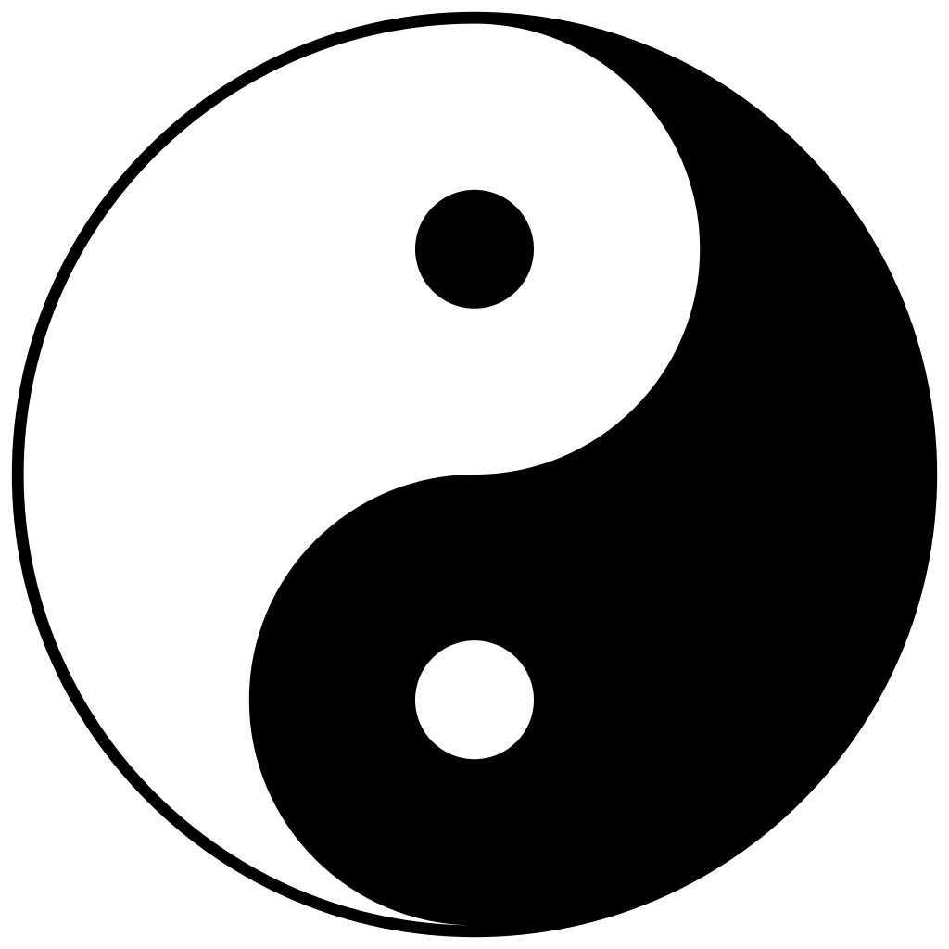
Yin Yang
Jin
  Tmavé místo, sever, ženská energie, koresponduje s nocí
  Často symbolizovaný vodou a zemí
Jang
  Světlejší element, působí aktivně, mužsky, koresponduje se dnem
  Často symbolizovaný větrem a ohněm
„Tma odráží světlo a světlo zobrazuje tmu“
https://cs.wikipedia.org/wiki/Jin_a_jang#/media/File:Yin_yang.svg

Slide 4
Jin Jang
Jin a jang
  se nevylučují
  jsou na sobě závislé
  se dají dále dělit na jin a jang
  se navzájem podporují
  se mohou navzájem měnit
  část z jin je jang a část z jang je jin
https://cs.wikipedia.org/wiki/Jin_a_jang#/media/File:Yin_yang.svg

Slide 5
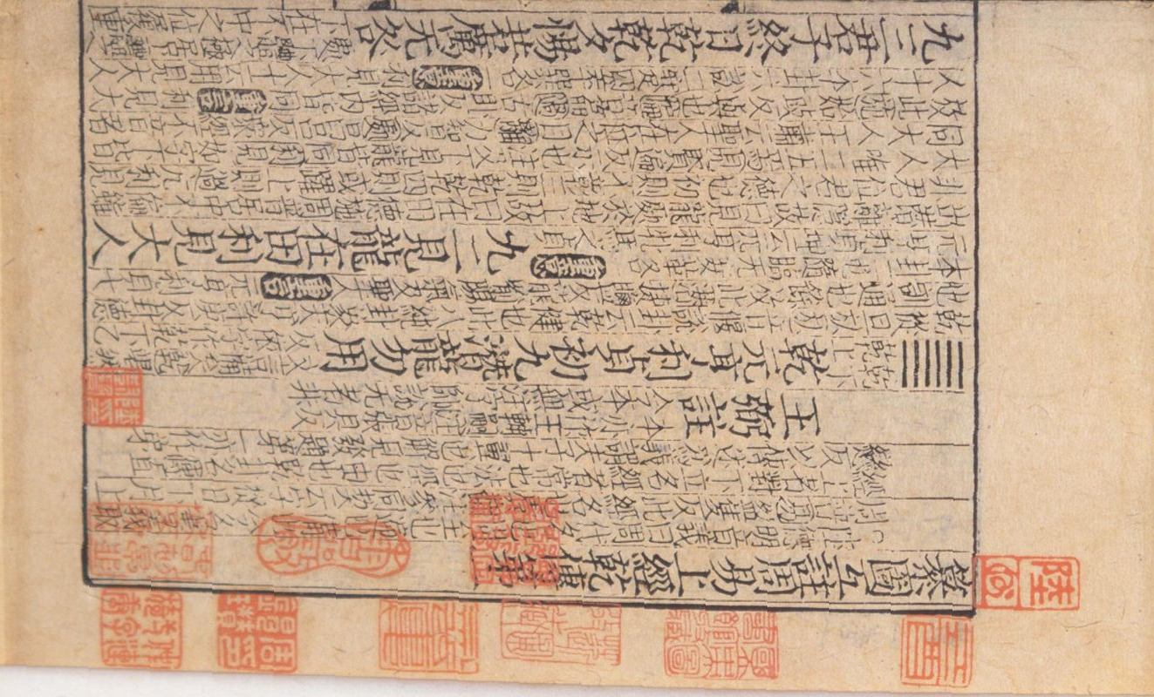
Kniha proměn
https://cs.wikipedia.org/wiki/I-%C5%A5ing#/media/File:I_Ching_Song_Dynasty_print.jpg

Slide 6
Tchaj-ťi
Komplexní aktivita – zdravotní prevence
Lze chápat, jako tělesné cvičení, relaxaci, zdravotní cvičení nebo filozofii
Aspekty bojového umění a sebeobrany

Slide 7
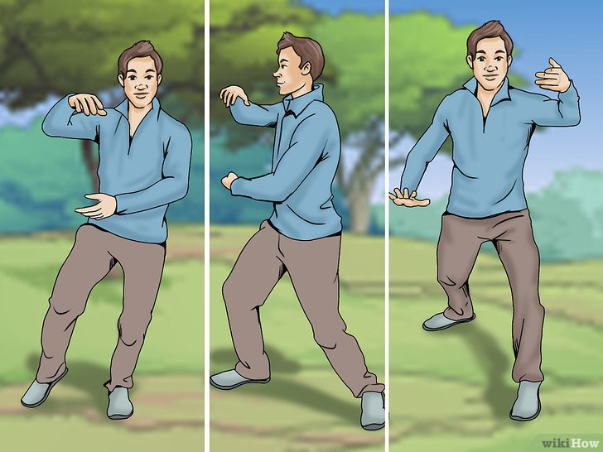
Tchaj-ťi
Mohou praktivovat všechny věkové kategorie
Přizpůsobuje se: věku, kondici, pohyblivosti a zdraví
https://www.wikihow.cz/Jak-d%C4%9Blat-tai-%C4%8Di

Slide 8
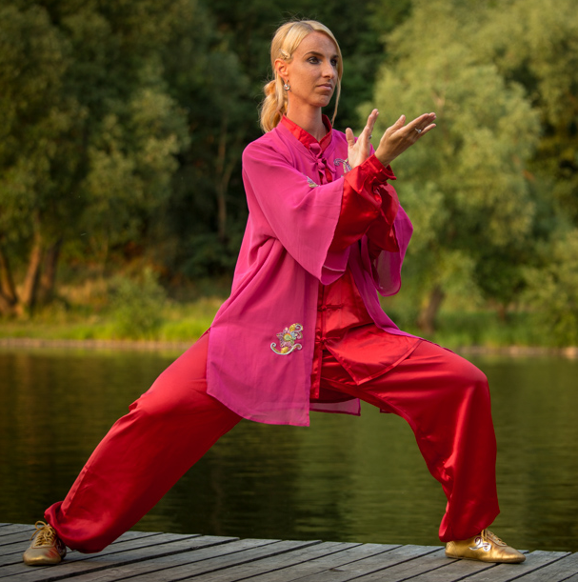
Tchaj-ťi
Vnitřní styl
Zaměření na rozvoj vnitřní energie
„Nic na světě není poddajnějšího než voda, ale není síly, která by jí odolala.“
http://www.taichi-praha.cz/

Slide 9
Zásady cvičení Tchaj-ťi
Postoj je přirozený uvolněný
Všechny pohyby vycházejí ze sníženého těžiště
Pohyby jsou plynulé a vláčné, nikoliv strnulé, svaly jsou uvolněny
Pohyb vyvážen mezi tvrdostí a měkkostí
Dýchání je pravidelné a hluboké
Mysl musí být klidná, ale bdělá, musí nepřetržitě řídit tělo

Slide 10
Čchi-kung
Čchi – vzduch nebo dech
Vitální energie člověka
Série dechových cvičení
Umění tříbení a kultivace čchi – životní energie
Principy Čchi kungu se užívají ve cvičení Tchaj ťi

Slide 11
Sestava osmi cviků Čchi-kungu pro zdraví a vitalitu
Tchuo tchien kung – Podpírání nebes
Sia an kung – Tlačení směrem dolů
Čua jang kung – Nabírání jangové energie
Čaj čch´ kung – Rozevírání křídel
Pao Qui Gong – Držení míče, otáčení míčem
Kchaj che kung – Otevírání – zavírání
Čuan jao kung – Otáčení v pase
Čchi šou kung – Zvedání a klesání

Slide 12
Ukázky
Tchaj-ťi
https://www.youtube.com/watch?v=ZhrxMT096Sg
Čchi-kung
https://www.youtube.com/watch?v=yuikL5vnuBM

Slide 13
Doporučená a použitá literatura
EGER, Ludvík. Čínská zdravotní cvičení: Čchi-kung, Qi-Gong. Brno: Schneider, [199-?]. ISBN 80-900349-4-2.
FOJTÍK, Ivan. Čchi-kung: masáže a cvičení pro zdraví. Praha: Portál, 2003. ISBN 80-7178-733-7.
KONEČNÝ, Alois a Jarmila KONEČNÁ. Taiči: tradiční čínská cvičení pro zdraví, sebeobranu, rozvoj osobnosti a dlouhý věk. Olomouc: Votobia, 2000. ISBN 80-719-8422-1.
RAAB, Cornelia. Tradiční čínská medicína: samoléčba : akupresura, masáže, čchi-kung, strava a rostlinná léčiva. Praha: Ikar, 2010. ISBN 978-80-249-1386-5.

